Slide 1
Fasit quiz til LHL – vår organisasjon

Slide 2

Spørsmål 1: Hva står THO for?
SVAR: Tuberkuløses Hjelpeorganisasjon

Slide 3
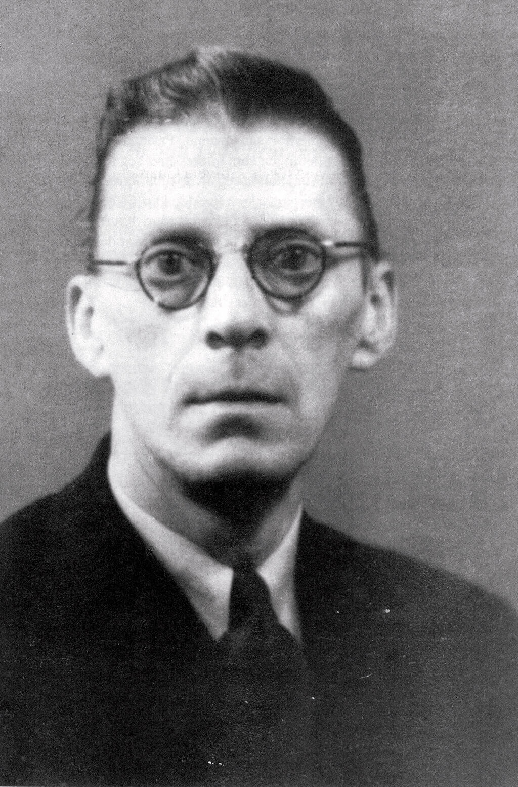
Spørsmål 2: Hvem var grunnleggeren av THO?
SVAR: Ragnar Strøm

Slide 4
Spørsmål 3: Når ble THO stiftet?
SVAR: 14.oktober 1943

Slide 5
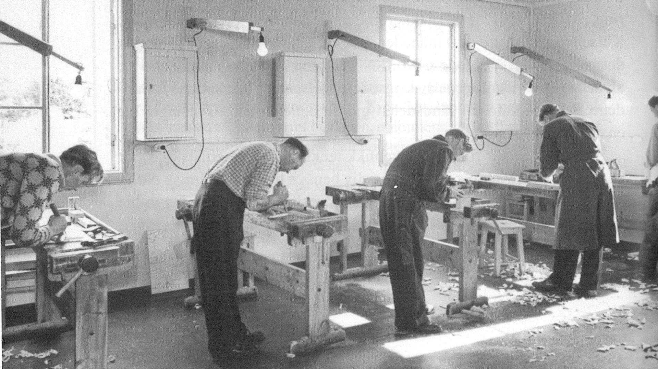
Spørsmål 4: Når etablerte THO Krokeide yrkesskole?
SVAR: 1946

Slide 6
Spørsmål 5: 38 personer fullførte som første årskull på Krokeide. Hvor mange fikk seg jobb rett etterpå?
SVAR: 36

Slide 7
Spørsmål 6: Hva het fabrikken i Rogaland som var eid og drevet av THO?
SVAR: Haugesund Lampeskjermfabrikk (startet i 1949)

Slide 8

Spørsmål 7: Når endret THO navn og virkeområde til Landsforeningen for hjerte- og lungesyke?
SVAR: 1961

Slide 9

Spørsmål 8: Og når ble det endret til kun LHL?
SVAR: 2022 (på landsmøtet)

Slide 10
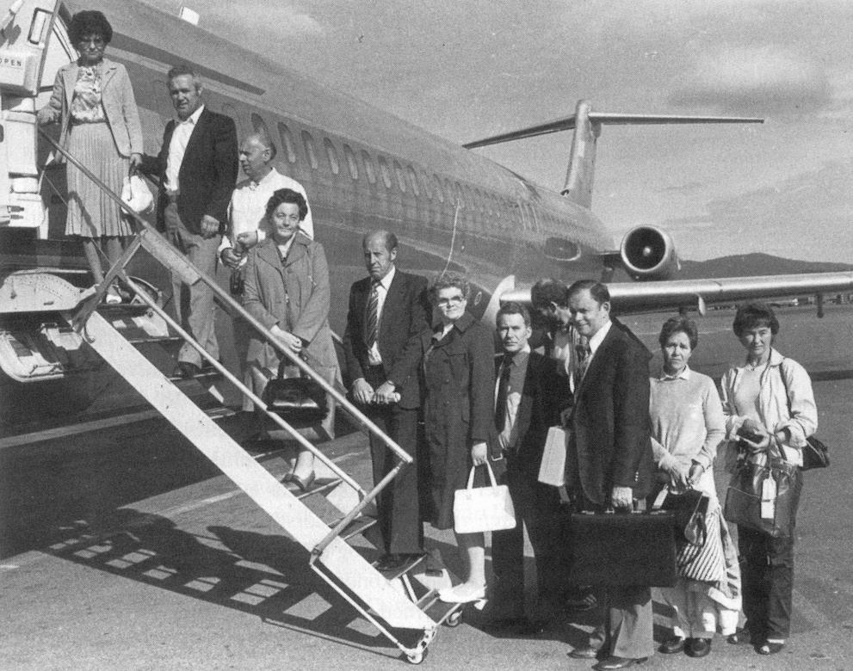
Spørsmål 9: Hvor mange fikk hjelp av LHLs hjertebro?
SVAR: Ca. 2000 mennesker

Slide 11
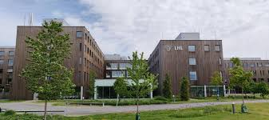
Spørsmål 10: Når sto LHL-sykehuset klart på Gardermoen?
SVAR: 2018

Slide 12
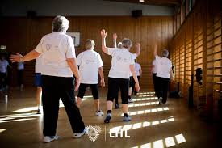
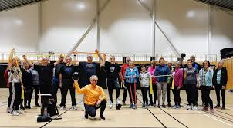
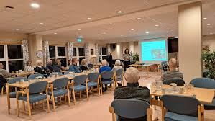
Spørsmål 11: Hvor mange medlemmer og lokallag har LHL?
SVAR: 55 000 medlemmer og ca 250 lokallag

Slide 13
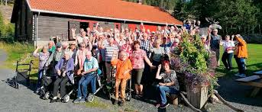
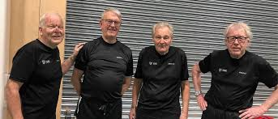
Spørsmål 12: Hvem eier LHL?
SVAR: Medlemmene

Slide 14
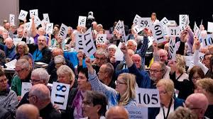
Spørsmål 13: Hva er LHLs høyeste myndighet?
SVAR: Landsmøtet

Slide 15

Spørsmål 14: Hva er LHLs visjon?
SVAR: «Et bedre liv»

Slide 16
Spørsmål 15: Hva er gjennomsnittsalderen for LHL sine medlemmer?
SVAR: ca 70 år

